Slide 1
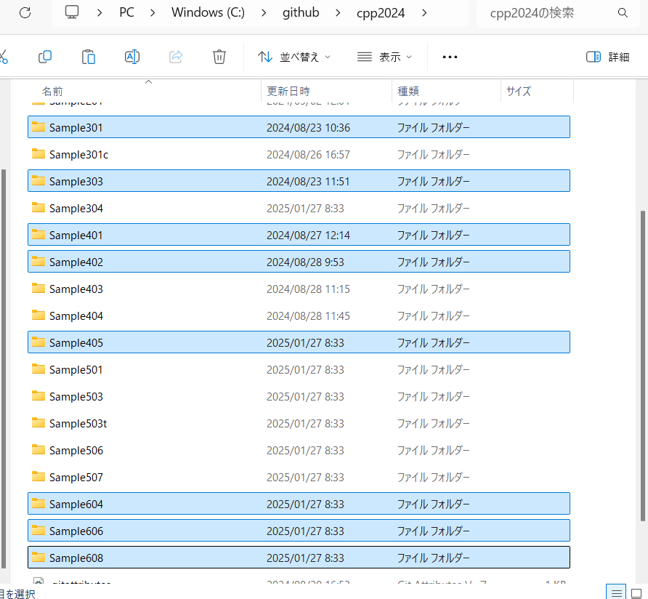
C++課題提出方法
①これまでに入力した プログラムを保存して いるフォルダを開く
②提出用に指示された 課題フォルダをCTRL キーを押しながら選択 Sample301, Sample303, Sample401, Sample402, Sample405, Sample604, Sample606, Sample608

Slide 2
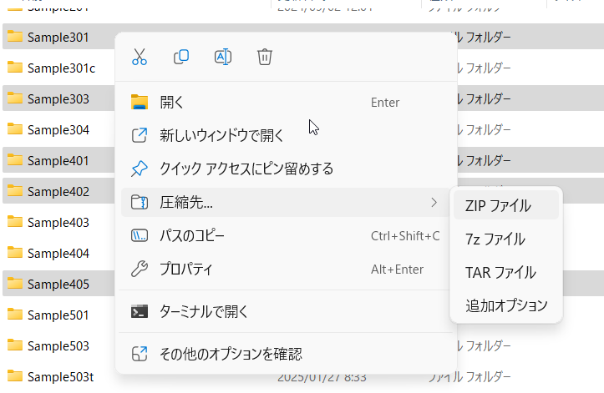
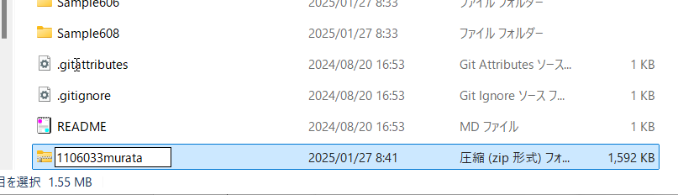
C++課題提出方法
③選択したフォルダの上で 右クリックメニューを 表示して、 【圧縮先..】>【ZIPファイル】 を選択する
④作成されたZIPファイルの 名前を変更して 【出席番号】【名前】 にする 例）1106033murata

Slide 3
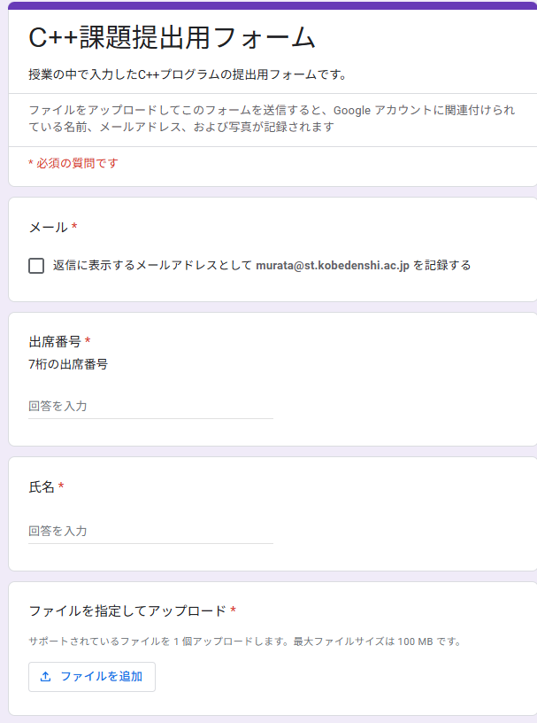
C++課題提出方法
⑤課題提出用のGoogleフォーム にアクセスする https://bit.ly/40PcwIu ⑥出席番号および氏名を入力した 後、【ファイルを追加】ボタン をクリック

Slide 4
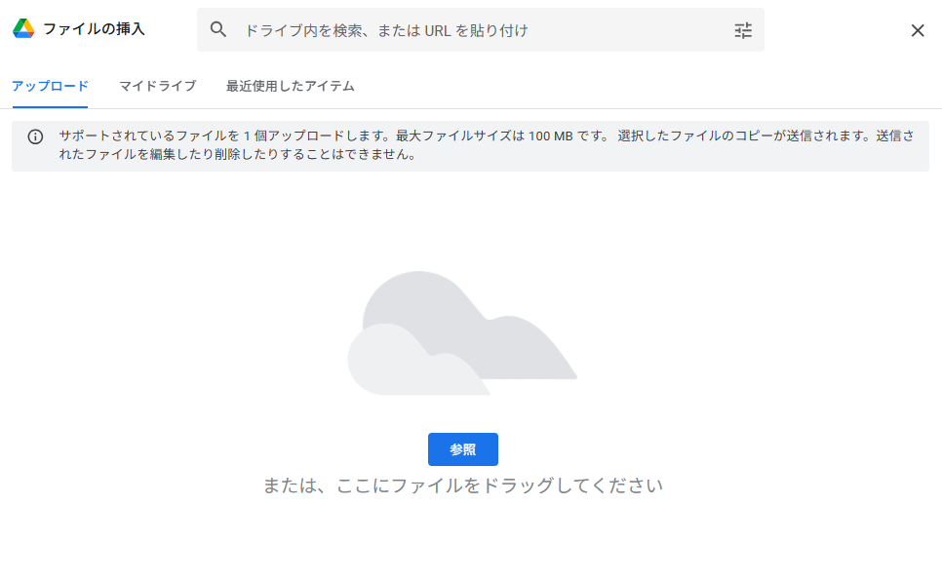
C++課題提出方法
⑦先ほど作成したZIPファイルを表示されたウィンドウへドロップ するか、【参照】ボタンをクリックしてZIPファイルを選択して 最後に【送信】してもらえれば完了です。
締め切り
2/10（月）

